Slide 1

Game Rental System
ระบบเช่าเกม — เขียนด้วยภาษา Java
นาย นฤดม ณ นคร | รหัส 69319010006

Slide 2





ภาพรวมโปรเจกต์
Register Customer
View Games
Rent Game
สมัครสมาชิก
แสดงรายการเกม
เช่าเกม + คำนวณค่าเช่า
Return Game
Keyboard Input
คืนเกม + ตรวจค่าปรับ
รับข้อมูลผ่าน Console

Slide 3


โครงสร้างระบบ
Layered Architecture
Main
GameRentalSystem
Model Layer
จุดเริ่มต้นโปรแกรม
Person, Customer, Game
(PCGame, ConsoleGame, BoardGame)
Rental, Payment
จัดการการทำงานของระบบ

Slide 4
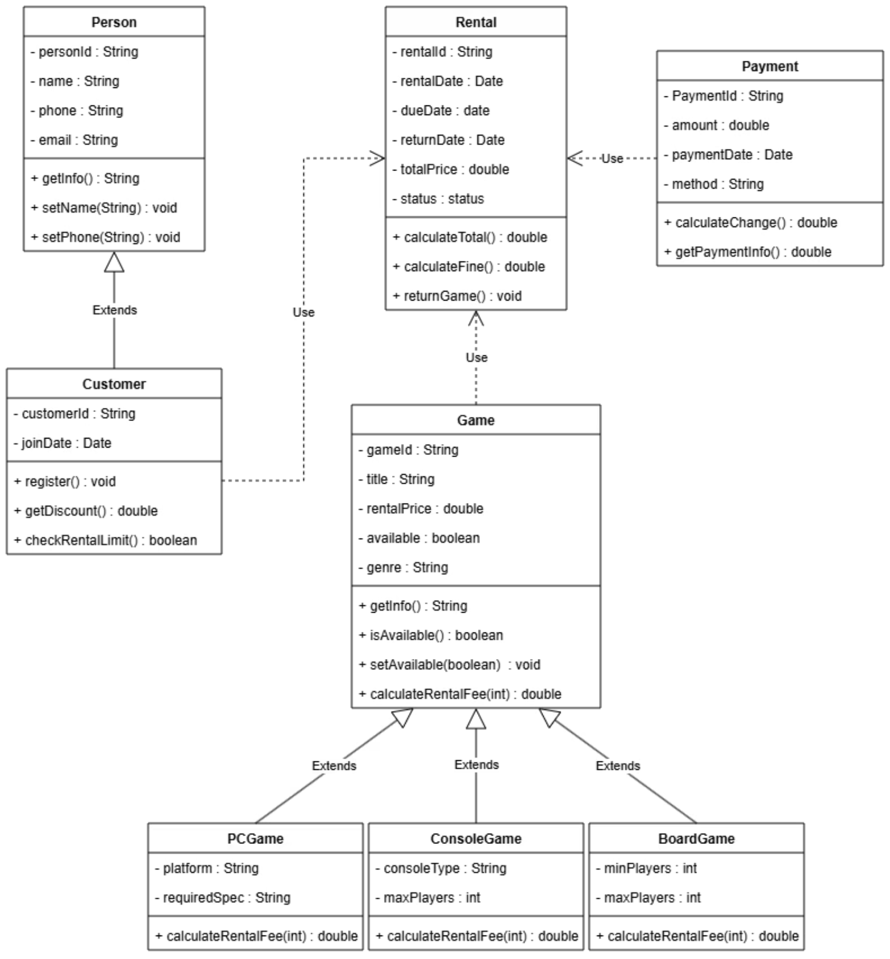

ความสัมพันธ์ของ Class
การเชื่อมโยงระหว่าง Class
Inheritance
Customer extends Person
Inheritance
PCGame, ConsoleGame, BoardGame extends Game
Association
Rental มี Customer, Game, Payment
Polymorphism
จัดการเกมหลายประเภทผ่าน ArrayList<Game>

Slide 5
OOP #1 — Encapsulation
ควบคุมข้อมูลภายใน Object อย่างไร?
// Game.java
private boolean available;
public boolean rent() {
if (!available) return false;
available = false; // ✓ ควบคุมการเปลี่ยนแปลง
return true;
}
public boolean returnGame() {
if (available) return false;
available = true; // ✓ คืนสถานะอย่างปลอดภัย
return true;
}
ใช้ private fields เพื่อไม่ให้แก้ไขโดยตรงจากภายนอก และใช้ Method ควบคุมการเปลี่ยนแปลงสถานะอย่างปลอดภัย
private field
Method
ไม่เปิดแก้ไขโดยตรง
ควบคุมการเปลี่ยนแปลง

Slide 6

OOP #2 — Inheritance
ใช้ Inheritance ตรงไหน?
// Person.java (Parent)
public abstract class Person {
protected String name;
protected String id;
}
// Customer.java (Child)
public class Customer extends Person {
private List<Rental> rentalHistory;
// เพิ่มความสามารถเฉพาะ
}
// Game.java (Parent)
public abstract class Game { ... }
public class PCGame extends Game { ... }
public class ConsoleGame extends Game { ... }
public class BoardGame extends Game { ... }
Class แม่เก็บคุณสมบัติร่วม เพื่อลดการเขียน Code ซ้ำ Class ลูกเพิ่มความสามารถเฉพาะของตัวเอง
Person → Customer
Game → PCGame / ConsoleGame / BoardGame
สืบทอด name, id และเพิ่ม rentalHistory
สืบทอดคุณสมบัติเกมร่วม แต่ละประเภทมี Logic เฉพาะ

Slide 7
OOP #3 — Abstraction
ซ่อนรายละเอียด กำหนดพฤติกรรมร่วม
abstract class Game กำหนดโครงสร้างที่เกมทุกประเภทต้องมี แต่ละประเภทกำหนดรายละเอียดการคำนวณค่าเช่าเอง
// Game.java — Abstract Class
public abstract class Game {
protected String title;
protected double dailyRate;
protected boolean available;
public abstract double calculateRentalFee(int days);
public abstract void showInfo();
}
}
// PCGame.java — Concrete Class
public class PCGame extends Game {
@Override
public double calculateRentalFee(int days) {
return dailyRate * days * 1.0; // ✓ ราคาปกติ
}
}
// BoardGame.java — Concrete Class
public class BoardGame extends Game {
@Override
public double calculateRentalFee(int days) {
return dailyRate * days * 0.8; // ✓ ลด 20%
}
}
1
กำหนด Contract
2
ซ่อน Implementation
บังคับให้ทุก Subclass ต้อง implement calculateRentalFee()
ผู้ใช้งานไม่ต้องรู้ว่าแต่ละเกมคำนวณอย่างไร

Slide 8
OOP #4 — Polymorphism
Method เดียวกัน แต่ทำงานแตกต่างกัน
// GameRentalSystem.java
ArrayList<Game> games = new ArrayList<>();
games.add(new PCGame("Elden Ring", 50));
games.add(new ConsoleGame("FIFA 25", 40));
games.add(new BoardGame("Catan", 30));
// ✓ Method เดียวกัน ทำงานต่างกัน
for (Game game : games) {
game.showInfo(); // เรียก Method ของ Object จริง
game.calculateRentalFee(3); // คำนวณตามประเภทจริง
}
Java เลือก Method ของ Object จริงโดยอัตโนมัติ ณ Runtime ทำให้จัดการเกมหลายประเภทด้วย Code ชุดเดียว
PCGame
ConsoleGame
BoardGame
showInfo() แสดง Spec PC
showInfo() แสดง Platform
showInfo() แสดงจำนวนผู้เล่น

Slide 9
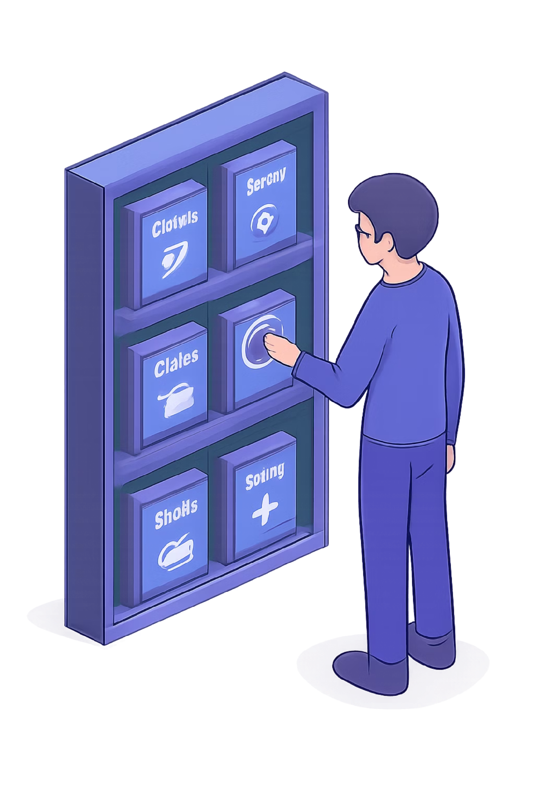




การทำงานของระบบ
สมัครสมาชิก
Register Customer → เลือก Customer
เลือกเกม
เลือก Game → กำหนดจำนวนวัน
ชำระเงิน
เลือก Payment Method → สร้าง Rental
คืนเกม
Return Game → ตรวจสอบค่าปรับ

Slide 10

สรุป — OOP ในโปรแกรม
แนวคิด OOP | Class / Method ที่ใช้ | ประโยชน์
Encapsulation | private available, rent(), returnGame() | ป้องกันการแก้ไขข้อมูลโดยตรง
Inheritance | Customer extends PersonPCGame/ConsoleGame/BoardGame extends Game | ลด Code ซ้ำ แบ่งหน้าที่ชัดเจน
Abstraction | abstract class Person, GamecalculateRentalFee() | กำหนด Contract บังคับ Subclass
Polymorphism | ArrayList<Game>, showInfo(), calculateRentalFee() | Code ยืดหยุ่น รองรับประเภทใหม่ได้ง่าย
ทั้ง 4 แนวคิด OOP ถูกนำมาใช้ร่วมกัน เพื่อให้ Code เป็นระบบ แยกหน้าที่ชัดเจน และขยายระบบได้ง่าย

